Slide 1



UBND QUẬN LONG BIÊN
TRƯỜNG MẦM NON HOA HƯỚNG DƯƠNG
KHÁM PHÁ KHOA HỌC
Đề tài: Tìm hiểu một số phương tiện giao thông đường bộ
Đối tượng: 4 – 5 tuổi
Giáo viên: Nguyễn Thu Hiền

Slide 2
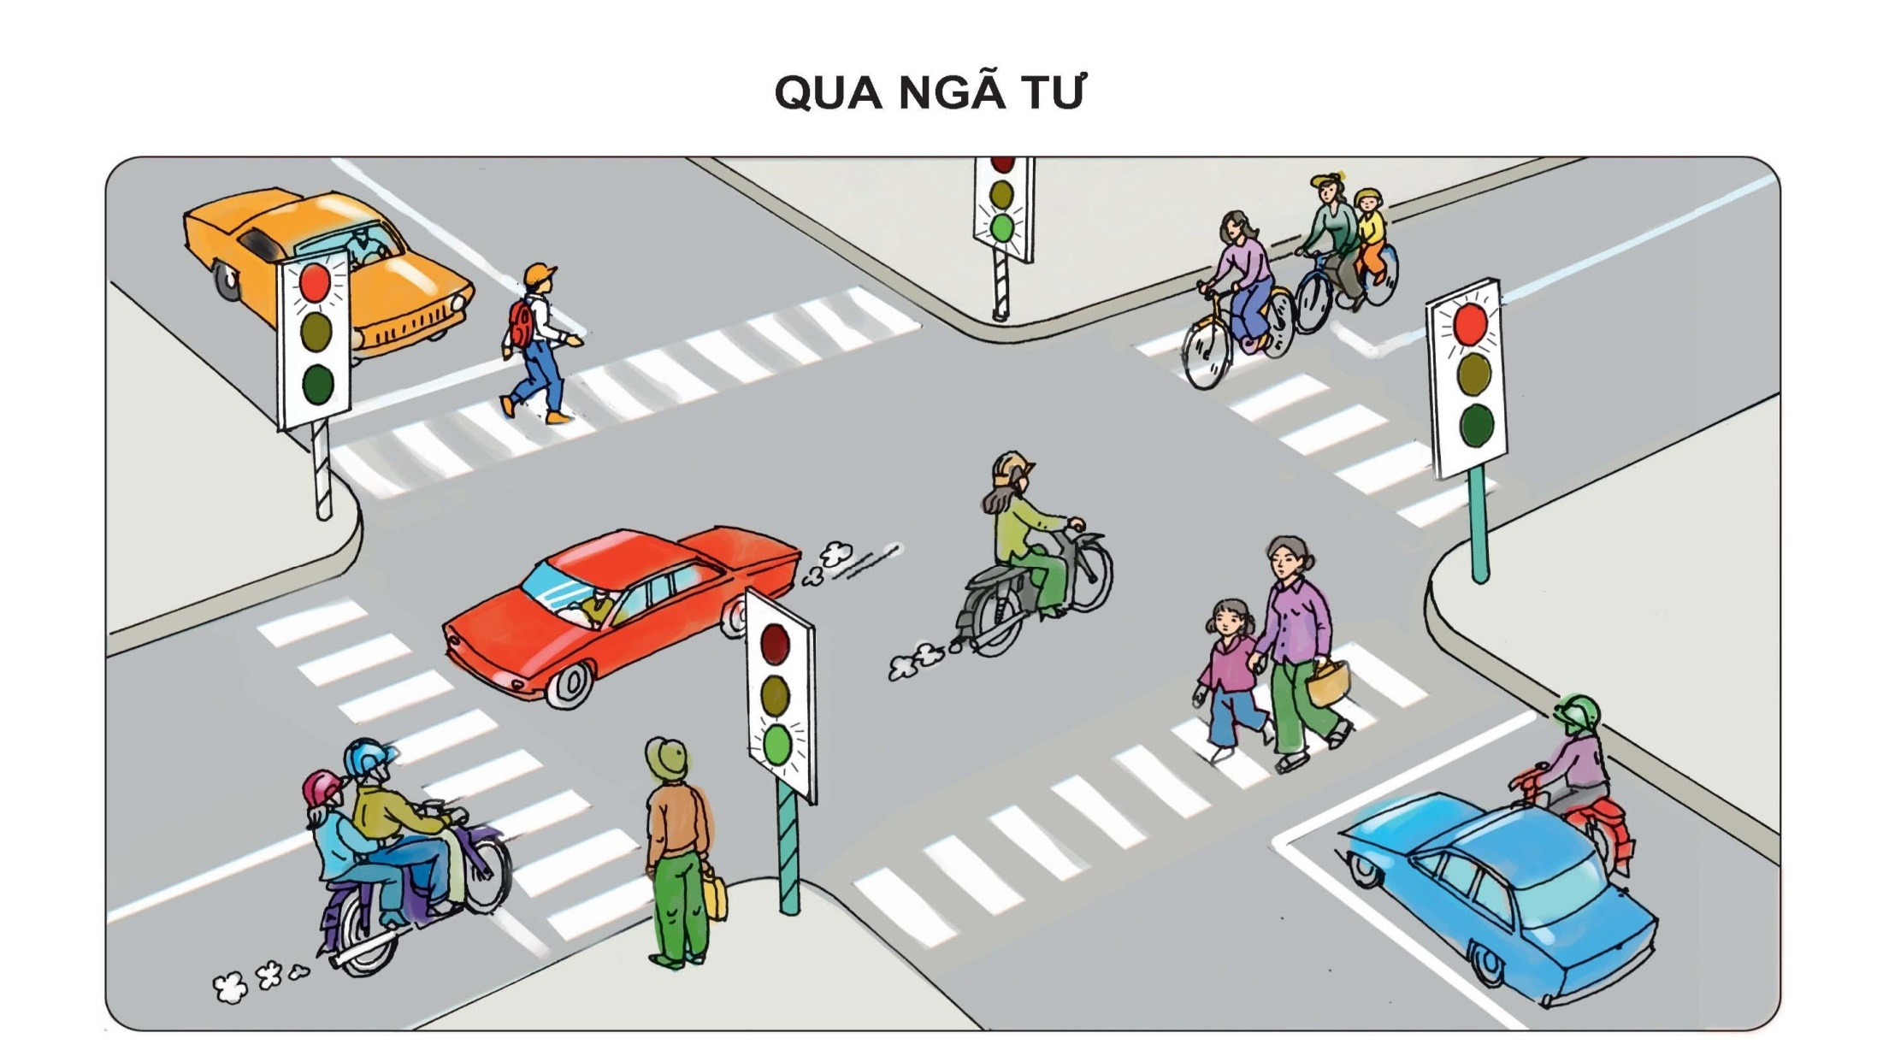


Slide 3

NHÓM 1:
TÌM HIỂU PTGT ĐƯỜNG BỘ CÓ 2 BÁNH
NHÓM 2:
TÌM HIỂU PTGT ĐƯỜNG BỘ CÓ 4 BÁNH
HOẠT ĐỘNG NHÓM

Slide 4
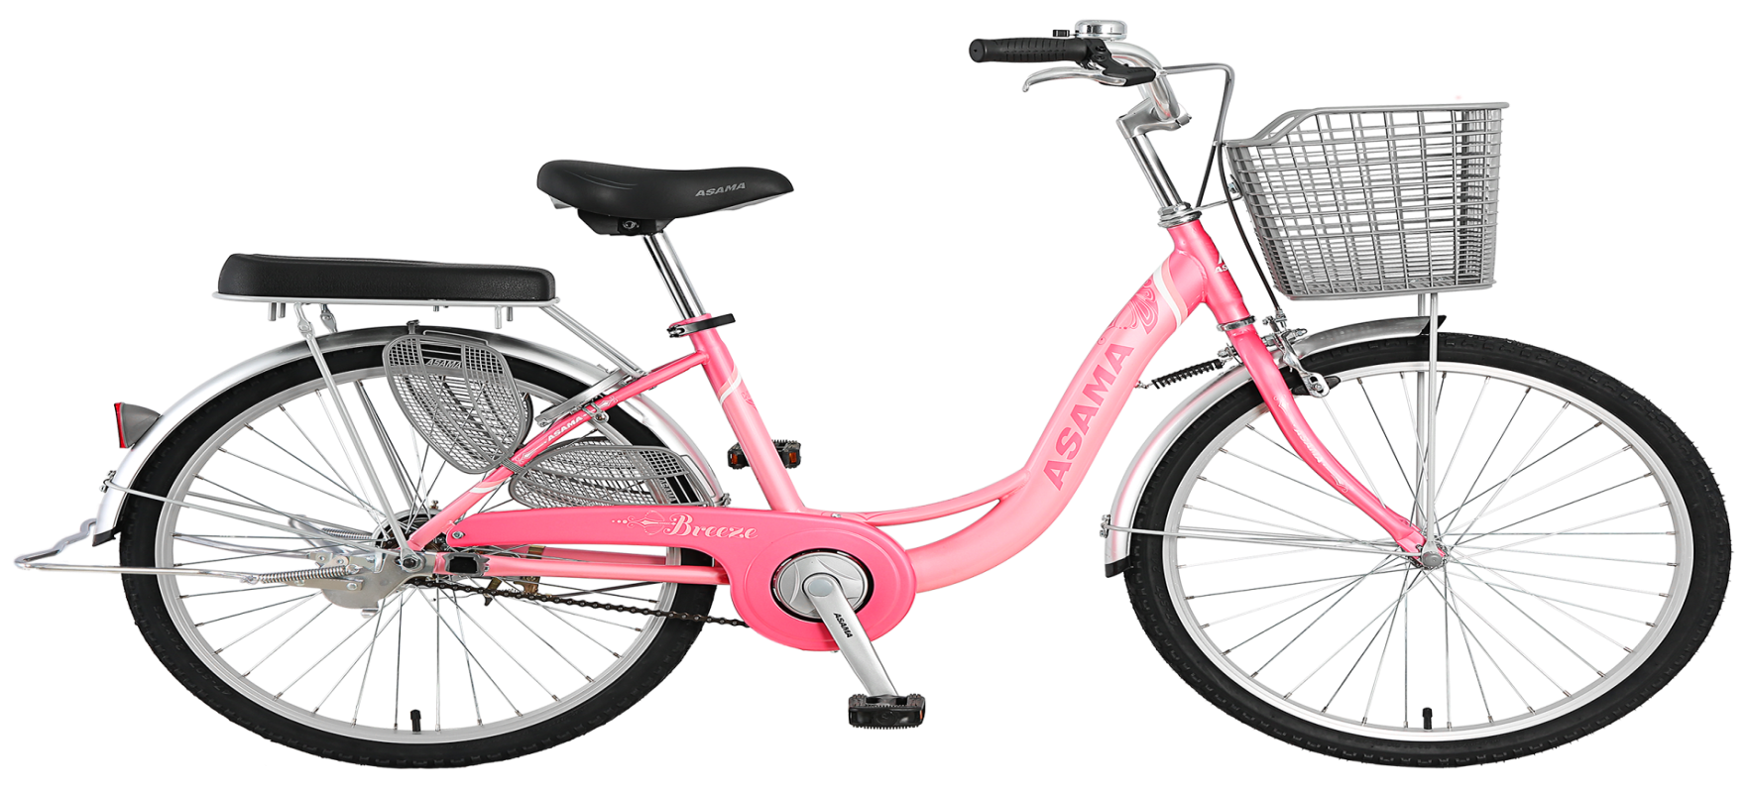
Một số PTGT đường bộ: Xe đạp
Tay lái
Giỏ xe
Yên xe
Chân chống
Bánh xe
Bàn đạp

Slide 5
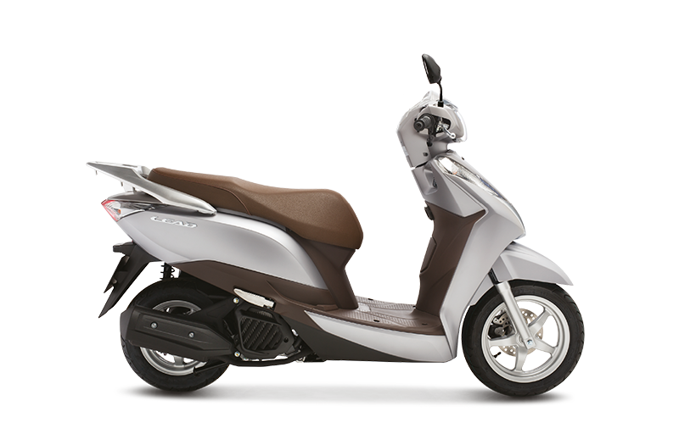
Xe máy
Gương chiếu hậu
Yên xe
Đèn pha
Đèn hậu
Bánh xe
Ống pô

Slide 6
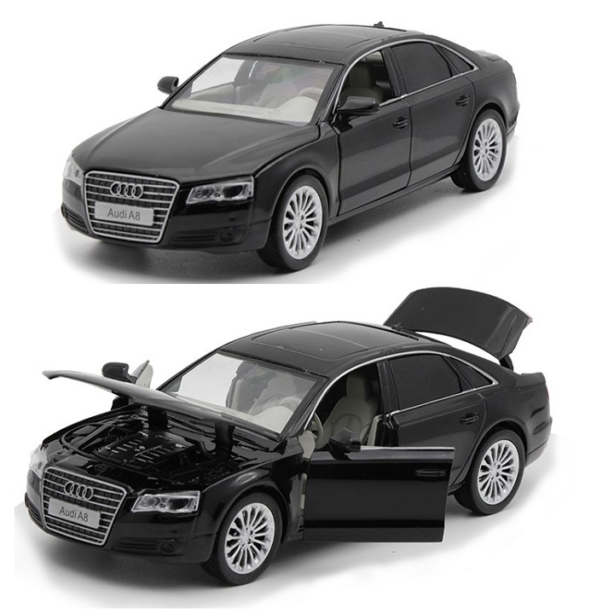
Ô tô
Gương
Cốp xe
Đèn pha
Bánh xe
Cửa xe

Slide 7
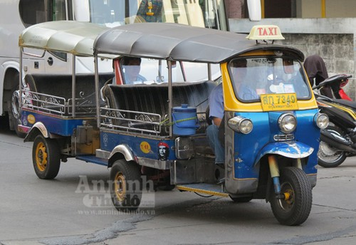
Xe lam
Mở rộng

Slide 8
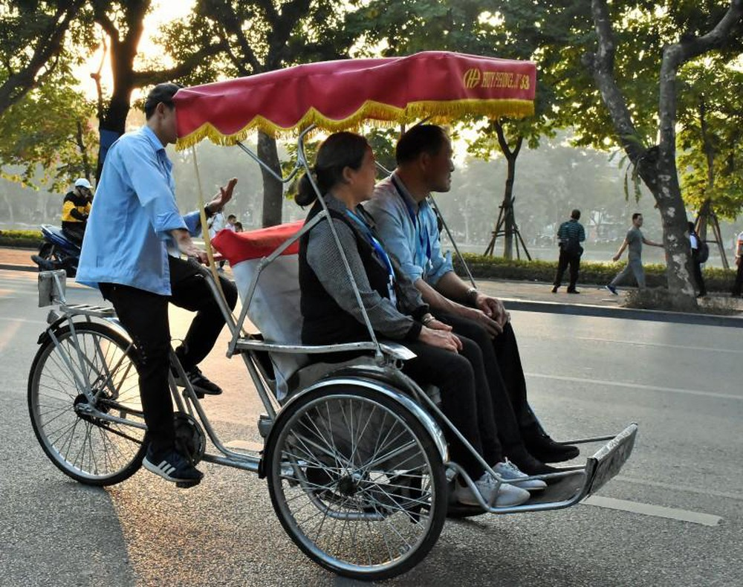
Xe xích lô

Slide 9
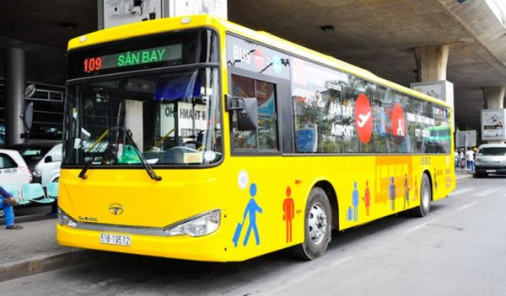
Xe búyt

Slide 10
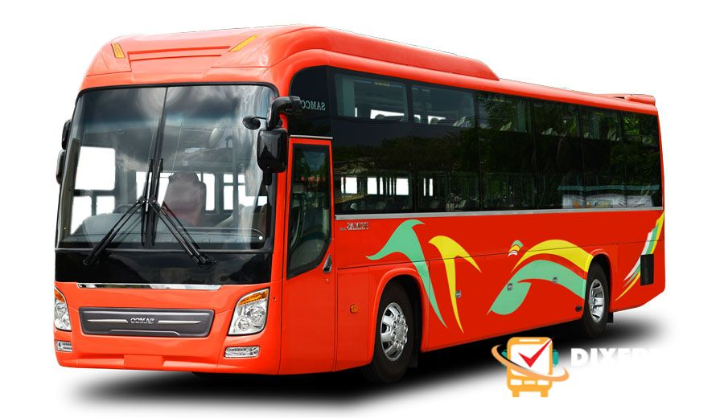
Xe khách

Slide 11
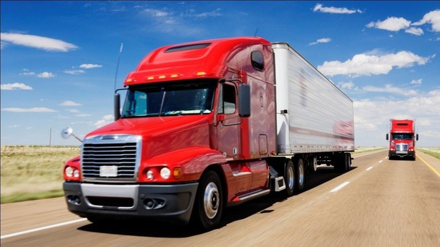
Xe Container

Slide 12
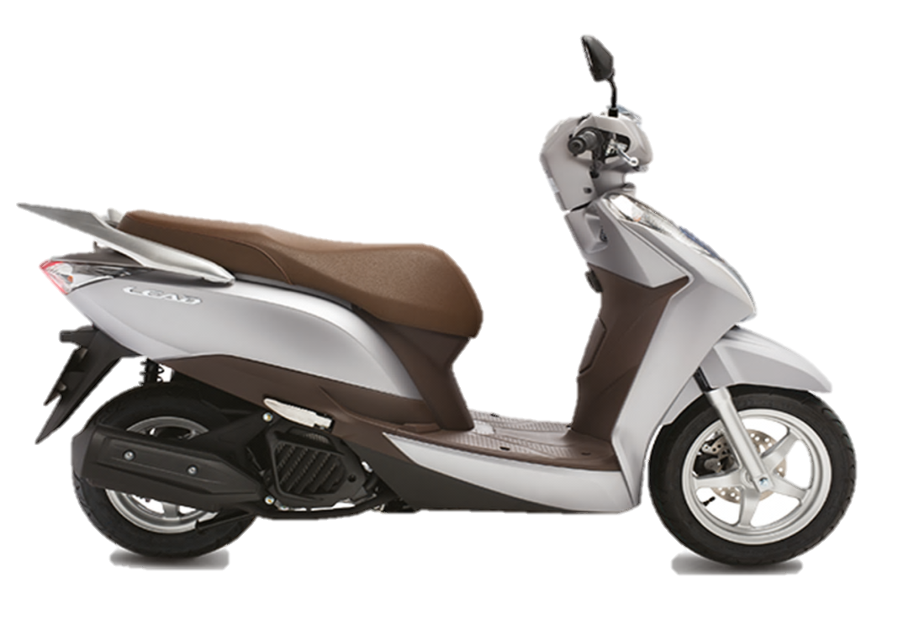
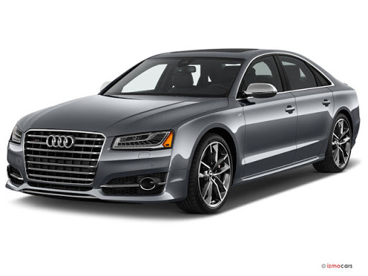
So sánh

Slide 13

Trò chơi 1:
“Xe gì biến mất”

Slide 14



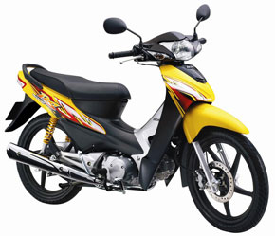



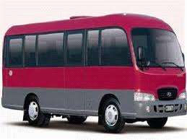
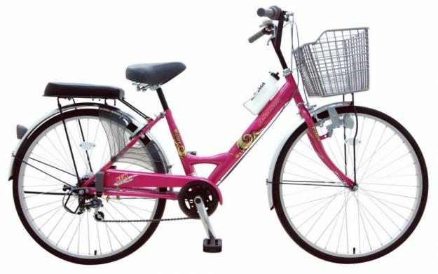
5
4
1
3
2
0
2
4
0
5
3
1
1
4
3
0
2
5
1
5
2
0
4
3

Slide 15







Kính chào tạm biệt

